Slide 1

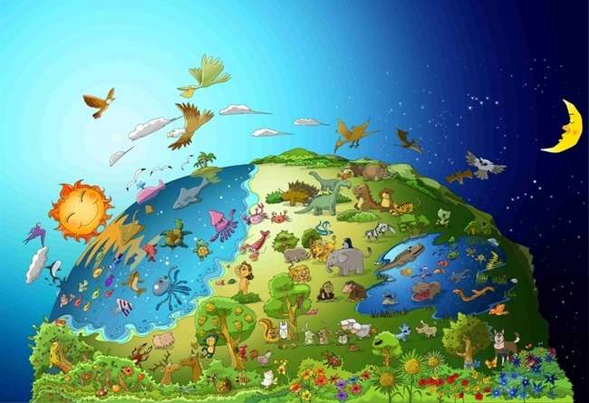

අංක 1 එම වචනය වල දෙවි
දෙවි
හැදුවා
ලොව

Slide 2


අද වචනය
ආරම්භයේ දී දෙවියන් වහන්සේ මැවූ සේක
අහස සහ පොළොව.
උත්පත්ති 1:1

Slide 3
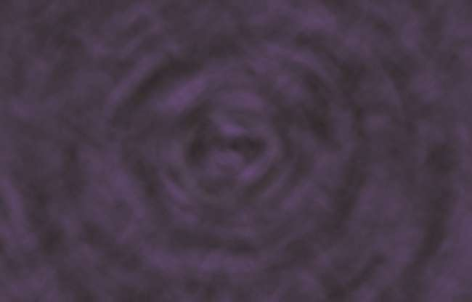
මුලදී, අන්ධකාරය මතුපිට විය.
මිනිසෙක්, ආලෝකයක් නොතිබුණි. කිසිම දෙයක් තිබුණේ නැහැ.

Slide 4
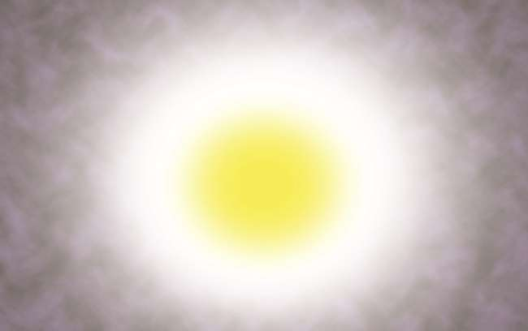
දෙවියන් වහන්සේ පැවසුවේ, "ආලෝකය වේවා"
සහ ආලෝකය විය.

Slide 5
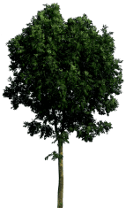



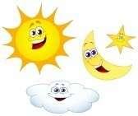
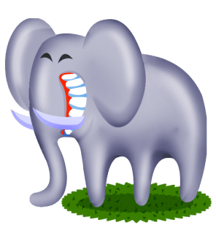
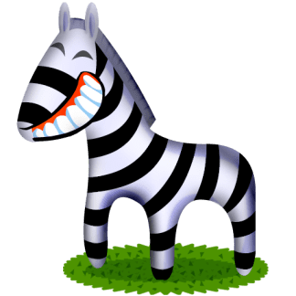
1
3
5
2
4
6
පළමු දිනයේ දෙවියන් වහන්සේ ආලෝකය අන්ධකාරයෙන් වෙන් කළ සේක. ඔහු දින හයක් මුළු ලෝකයම සෑදුවේය.

Slide 6
පෘථිවියේ, මුහුදේ සහ අහසේ සියලු වර්ගවල සතුන් සහ ශාක, පක්ෂීන් සහ මාළු පිරී ඇත. දෙවියන් වහන්සේ තමන් සෑදූ සියල්ල දෙස බලා, "ඉතා හොඳයි!"

Slide 7


අද පාඩම
ලෝකය මැව්වේ කවුද?
දෙවියන් වහන්සේ ලෝකය මැව්වා.
ලෝකය පිළිවෙලට තබා ගන්නේ කවුද?
දෙවියන් වහන්සේ ලෝකය පිළිවෙලට තබයි.
ලෝකය තමන් විසින්ම සාදන ලද්දක් නොවේ.
ලෝකය තනිවම චලනය කළ නොහැක.
දෙවියන් වහන්සේ මුළු ලෝකයම මැවූ බවත් තවමත් ඒවා සියල්ල පාලනය කරන බවත් අප මතක තබා ගත යුතුය.

Slide 8
දෙවියන් යනු කවුද?
ඔහු...
මා ඇතුළු මුළු ලෝකයම නිර්මාණය කළ නිර්මාතෘ.

Slide 9
අද ප්‍රශ්නාවලිය
දෙවියන් වහන්සේ ලෝකය මැව්වේ කුමක් සමඟද?
① ගල්
② ජලය
③ දූවිලි
④ වචනය
④ වචනය

Slide 10
අද වචනය
ආරම්භයේ දී දෙවියන් වහන්සේ මැවූ සේක
අහස සහ පොළොව.
උත්පත්ති 1:1

Slide 11

බයිබල් ළමයි අංක 2 දෙවියන් වහන්සේගේ වචනය
ඔවුන් තහනම් පලතුරු අනුභව කළහ

Slide 12
අද වචනය
දෙවියන් වහන්සේ මිනිසා මැවූයේ ඔහුගේම ස්වරූපයෙන්, දෙවියන් වහන්සේගේ ස්වරූපයෙන් ඔහුව මැව්වේය.
ඔහු ඔවුන්ව මැව්වේ පිරිමි සහ ගැහැණු.
උත්පත්ති 1:27

Slide 13

ආදම් සහ ඒව දෙවියන් වහන්සේගේ මැවිලි අතර හොඳම මැවිල්ල විය.
මක්නිසාද ඔවුන් මවනු ලැබුවේ දෙවියන්වහන්සේගේ ස්වරූපයට අනුවය.

Slide 14

දෙවියන් වහන්සේ මිනිසාට මෙසේ කීවේය. ""උයනේ ඕනෑම ගසකින් කෑමට ඔබට නිදහස ඇත; නමුත් යහපත හා නපුර දැනගැනීමේ ගසෙන් ඔබ නොකෑ යුතුය, මක්නිසාද ඔබ එයින් කෑ විට ඔබ නිසැකවම මිය යනු ඇත ."

Slide 15

නමුත් සාතන් සර්පයෙකු ලෙස වෙස්වලාගත් ඒවව පරීක්ෂා කළා.
අන්තිමට ඒව ගෙඩි කෑවා.

Slide 16

ඒව ආදම්ට තවත් එකක් දුන්නා.
ආදම් ඒකත් කෑවා.

Slide 17

ඔවුන් දෙවිට ඇහුම්කන් නොදුන් නිසා දෙවි ඔවුන්ව ඒදන් උයනෙන් එළවා දැමුවා.
එතැන් සිට පාපය ලෝකයට පැමිණියේය.

Slide 18
අද පාඩම
ආදම් සහ ඒව දෙවියන්ගේ අණට කීකරු නොවූ නිසා පාපය ලෝකයට පැමිණියේය.
මම දෙවිගේ වචනයට කීකරු වෙනවාද?
මම දෙවියන් වහන්සේව විශ්වාස කරනවා නම්, මම දෙවියන් වහන්සේගේ වචනයට කීකරු විය යුතුය.

Slide 19
දෙවියන් යනු?
දෙවි..
අකීකරුකමට අකමැතියි.
ඔහුගේ වචනයට කීකරු වන මිනිසාට ආශීර්වාද කරයි.

Slide 20
අද ප්‍රශ්නාවලිය
මිනිසුන්ට කන්න එපා කියලා දෙවියන් කිව්වේ මොනවද?
① පළතුරු
② මස්
③ එළවළු
④ යහපත හා අයහපත පිළිබඳ දැනුමේ ඵලය
④ යහපත හා අයහපත පිළිබඳ දැනුමේ ඵලය

Slide 21
අද වචනය
දෙවියන් වහන්සේ මිනිසා මැවූයේ ඔහුගේම ස්වරූපයෙන්, දෙවියන් වහන්සේගේ ස්වරූපයෙන් ඔහුව මැව්වේය.
ඔහු ඔවුන්ව මැව්වේ පිරිමි සහ ගැහැණු.
උත්පත්ති 1:27

Slide 22

අංක 3 දෙවියන් වහන්සේගේ වචනය
නෝවා උස් කන්ද මත විශාල නැවක් (නැවක්) සෑදුවේය

Slide 23
අද වචනය
එවිට සමිඳාණන් වහන්සේ නෝවාට කතා කොට, ”ඔබත් ඔබේ මුළු පවුලත් නැවට ඇතුල් වන්න, මන්ද මේ පරම්පරාවේදී මම ඔබව ධර්මිෂ්ඨ ලෙස දුටුවෙමි.
(උත්පත්ති 7:1)

Slide 24

පොළොවේ සිටින සියලුම මිනිසුන් තම මාර්ග දූෂිත බව දෙවි දුටුවා. දෙවි නෝවාට පැවසුවේ “මම මිනිසුන් සහ පොළොව යන දෙකම විනාශ කරන්නෙමි. කන්දේ විශාල නැවක් සාදන්න! ”

Slide 25

දෙවියන් වහන්සේ ඔහුට අණ කළ පරිදි නෝවා කන්ද මත නැවක් සෑදීමට පටන් ගත්තේය. මිනිස්සු හිතුවේ එයාට පිස්සු කියලා.

Slide 26

දෙවියන් වහන්සේ අණ කළ පරිදි නෝවාගේ පවුලේ සාමාජිකයන් 8 දෙනා සමඟ සෑම වර්ගයකම ජීවියෙකුට නැවට පැමිණීමට නෝවා ඉඩ දුන්නේය.

Slide 27

දෙවියන් වහන්සේ පැවසූ පරිදි දින 40 ක් පුරා වර්ෂාව පෘථිවියට ඇද හැළුණි.

Slide 28

අවසානයේදී පෘථිවිය ජලයෙන් වැසී ගියේය. පෘථිවිය මත චලනය වූ සෑම ජීවියෙක්ම මිය ගියේය. ඉතිරිව සිටියේ නෝවා සහ ඔහු සමඟ නැවේ සිටි අය පමණි.

Slide 29
අද පාඩම
මහා ගංවතුරකින් බේරෙන්න අවස්ථාවක් දුන්න නෝවාට මිනිස්සු ඇහුම්කන් දුන්නේ නැහැ.
ඔවුන් කිව්වේ නෝවාට පිස්සු කියලා විතරයි
ඔබ මිතුරන්ට ශුභාරංචිය ලබා දෙන විට, ඔවුන් ඔබට හොඳින් සවන් නොදිය හැකිය.
නමුත් අවසානයේදී ඔවුන් දෙවියන්වහන්සේගේ වචනය සත්‍ය බව දැනගන්නට යනවා.

Slide 30
දෙවි ?
දෙවි..
දෙවියන් වහන්සේ පාපයට ද්වේෂ කරන අතර පාපය විනිශ්චය කරයි.

Slide 31
අද ප්‍රශ්නාවලිය
දෙවි නෝවාට කීවේ මොනවාද හදන්න කියලා?
① නැවක් (නැවක්)
① නැවක් (නැවක්)
② කාර් එකක්
③ නිවසක්
④ බයිසිකලයක්

Slide 32
අද වචනය
එවිට සමිඳාණන් වහන්සේ නෝවාට කතා කොට, ”ඔබත් ඔබේ මුළු පවුලත් නැවට ඇතුල් වන්න, මන්ද මේ පරම්පරාවේදී මම ඔබව ධර්මිෂ්ඨ ලෙස දුටුවෙමි.
උත්පත්ති 7:1

Slide 33

අංක 4 දෙවියන් වහන්සේගේ වචනය
දේදුනු දෙවියන්ගේ ගිවිසුම විය

Slide 34
අද වචනය
වලාකුළුවල දේදුන්න දිස්වන විට, මම එය දැක දෙවියන් වහන්සේ සහ පෘථිවියේ සියලු වර්ගවල ජීවීන් අතර ඇති සදාකාලික ගිවිසුම සිහිපත් කරමි. ”
උත්පත්ති 9:16

Slide 35

ජීවමාන සියල්ල විනාශ විය, ඉතිරි වූයේ නෝවා සහ ඔහු සමඟ නැවේ සිටි අය පමණි.

Slide 36

දින 40ක් පුරා වර්ෂාව පොළොව මත පතිත විය.

Slide 37

වර්ෂාව නතර වූ පසු නෝවා පරෙවියෙකු පිටතට යැවීය.
පරෙවියා ඔහුගේ හොටේ නැවුම් ඔලිව් කොළයක් සමඟ ඔහු වෙත ආපසු ගියේය. නෝවා දැන සිටියා, “ජලය පොළොවෙන් බැස ගියා!”

Slide 38

නෝවා තම පවුලේ අය සමඟ පිටතට පැමිණ දෙවියන් වහන්සේට නමස්කාර කළේය. "අපට නව ලෝකයක් ලබා දීම ගැන දෙවියන්ට ස්තූතියි."

Slide 39

ගිවිසුමේ සහ ආශීර්වාදයේ ලකුණක් ලෙස දෙවියන් වහන්සේ ඔහුට දේදුන්නක් පෙන්වූ සේක. "නව ලෝකයේ සතුටින් ජීවත් වන්න!"

Slide 40
අද පාඩම
දෙවි නෝවා සහ ඔහුගේ පවුලේ අයව බේරාගත්තා.
දෙවියන් වහන්සේ ඔවුන්ට ආශීර්වාද කරන බවත් ඔවුන් තුළින් නව ලෝකයක් සාදන බවත් දෙවියන් වහන්සේ පොරොන්දු විය.
දෙවියන් වහන්සේ ද ජේසුස් වහන්සේ තුළින් අපව ගළවා ඇත.
දෙවියන් වහන්සේ අප තුළින් ඔහුගේ නව ලෝකය සාදනු ඇතැයි අප විශ්වාස කළ යුතුය.

Slide 41
යෙහෝවා දෙවිද?
යෙහෝවා දෙවියනි..
යෙහෝවා දෙවි අපගේ පියාණන් වන අතර අප ඔහුව විශ්වාස කරන විට ඔහුගේ ආදරණීය දරුවන් බොහෝ සෙයින් ගලවා ආශීර්වාද කරයි.

Slide 42
අද ප්‍රශ්නාවලිය
පොළොව වියළී තිබෙනු දැකීමට නෝවා යැව්වේ කුමක්ද?
① රාජාලියා
② ගේ කුරුල්ලා
③ පරෙවියා
③ පරෙවියා
④ තාරා

Slide 43
අද වචනය
වලාකුළුවල දේදුන්න දිස්වන විට, මම එය දැක දෙවියන් වහන්සේ සහ පෘථිවියේ සියලු වර්ගවල ජීවීන් අතර ඇති සදාකාලික ගිවිසුම සිහිපත් කරමි. ”
උත්පත්ති 9:16

Slide 44

අංක 5 එම වචනය වල දෙවි
හදපු මිනිස්සු
බාබෙල් කුළුණ

Slide 45
අද වචනය
සමිඳාණන් වහන්සේ එහි ව්‍යාකූල වූ බැවින් එයට බාබෙල් යන නම තබන ලද්දේ එබැවිනි
මුළු ලෝකයේම භාෂාව. එතැන් සිට සමිඳාණන් වහන්සේ ඔවුන් විසුරුවා හැරිය සේක
මුළු පොළොවේ මුහුණ පුරා.
උත්පත්ති 11:9

Slide 46
මිනිසුන්ට අවශ්‍ය වූයේ දෙවියන්ට වඩා ශ්‍රේෂ්ඨ හා ප්‍රසිද්ධ වීමටයි. එබැවින් ඔවුන් උස් කුළුණක් තැනීමට පටන් ගත්හ.

Slide 47

මේ අනුව, ඔවුන් සම්පූර්ණයෙන්ම කුළුණ ඉදිකරමින් සිටියහ.
“අපි අපිව ලෝකයට පෙන්වමු. අපි ඉතා විශිෂ්ටයි! ”

Slide 48


?
?
කෙසේ වෙතත්, දෙවියන් වහන්සේ ඔවුන්ගේ උඩඟුකම දුටු විට, ඔවුන් එකිනෙකා තේරුම් නොගන්නා ලෙස ඔවුන්ගේ භාෂාව ව්යාකූල කළේය.

Slide 49

ඔවුන් එකිනෙකා තේරුම් ගැනීමට නොහැකි වූ නිසා, ඔවුන් එකට වැඩ කිරීමට නොහැකි විය. අවසානයේදී, ඔවුන් පෘථිවිය පුරා විසිරී ගියේය. මෙතෙක් ලෝකයේ භාෂා එකිනෙකට වෙනස්.

Slide 50
අද පාඩම
මිනිසුන්ට අවශ්‍ය වන්නේ දෙවියන්ට වඩා ශ්‍රේෂ්ඨ හා උසස් වීමටයි.
මේ සිත “උද්ධච්ච” නම් වේ.
දෙවියන් වහන්සේ 'උඩඟුකම' පිළිකුල් කරයි.
උඩඟුකමේ ප්‍රතිවිරුද්ධ දෙය නම් 'නිහතමානිකම' ය.
අපි දෙවියන් වහන්සේව සතුටු කිරීමට ඔහු ඉදිරියෙහි 'නිහතමානී' විය යුතුය.

Slide 51
යෙහෝවා දෙවිද?
යෙහෝවා දෙවියනි..
යෙහෝවා දෙවි අපට වඩා ශ්‍රේෂ්ඨයි, ප්‍රඥාවන්තයි.
අපගේ සියලු ප්‍රඥාව එකට එකතු කළත් අපට දෙවියන්ට වඩා ප්‍රඥාවන්ත විය නොහැක.

Slide 52
අද ප්‍රශ්නාවලිය
ඔවුන්ට කුළුණ නිම කිරීමට නොහැකි වූයේ ඇයි?
① ඔවුන් ගංවතුර ඇති කළ විට දෙවියන් වහන්සේ එය ඇති කළේය
② ඔවුන් එය සෑදූ විට දෙවියන් වහන්සේ ගින්නක් ඇති කළේය.
③ ඔවුන් එය ඇති කළ විට දෙවියන් වහන්සේ භූමිකම්පාවක් ඇති කළේය.
④ දෙවියන් ඔවුන්ව මැව්වේ ඔවුන් එය සාදන විට එකිනෙකා තේරුම් නොගන්නා ලෙසයි.
④ දෙවියන් ඔවුන්ව මැව්වේ ඔවුන් එය සාදන විට එකිනෙකා තේරුම් නොගන්නා ලෙසයි.

Slide 53
අද වචනය
සමිඳාණන් වහන්සේ එහි ව්‍යාකූල වූ බැවින් එයට බාබෙල් යන නම තබන ලද්දේ එබැවිනි
මුළු ලෝකයේම භාෂාව. එතැන් සිට සමිඳාණන් වහන්සේ ඔවුන් විසුරුවා හැරිය සේක
මුළු පොළොවේ මුහුණ පුරා.
උත්පත්ති 11:9

Slide 54
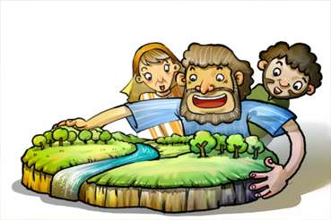
අංක 6 දෙවියන් වහන්සේගේ වචනය
දෙවියන් වහන්සේ ආබ්රහම් ලෙස හැඳින්වූහ

Slide 55
අද වචනය
සමිඳාණන් වහන්සේ ආබ්‍රම්ට කතා කොට, “ඔබේ රට, ඔබේ සෙනඟ සහ ඔබේ රට හැර යන්න
පියාගේ ගෙදර අය මම ඔබට පෙන්වන ඉඩමට යන්න.
උත්පත්ති 12:1

Slide 56

කල්දිවරුන්ගේ ඌර් යනු පිළිම නමස්කාර කරන නගරයයි.
ආබ්‍රහම් ඉපදී ජීවත් වූයේ එහි ය.

Slide 57

දිනක් දෙවි සමිඳාණන් වහන්සේ ඔහුට කතා කොට, “ඔබේ රට හැර යන්න, මම ඔබට ආශීර්වාද කරන්නෙමි”යි වදාළ සේක.

Slide 58

ආබ්‍රහම් යන්නේ කොහේදැයි නොදැන සිටියත්, ඔහු දෙවියන් වහන්සේගේ වචනයට කීකරු වී සමිඳාණන් වහන්සේ ඔහුට පැවසූ පරිදි පිටත්ව ගියේය.

Slide 59



ඔහු ගමනේ යෙදී සිටියදී බොහෝ දුෂ්කරතාවලට මුහුණ දුන් නමුත් දෙවියන් වහන්සේ ඔහුව ආරක්ෂිතව ආරක්ෂා කළහ.

Slide 60

අවසානයේදී ආබ්‍රහම් කානාන් දේශයට පැමිණියා. ඔහු එහි වාසය කළේය. "ස්තූතියි, දෙවියනේ."

Slide 61
අද පාඩම
ආබ්‍රහම් තම උපන් ගම හැර ගියේ දෙවිගේ වචනයට කීකරු වෙමින්.
මේ වගේ අපි දෙවියන් වහන්සේව විශ්වාස කළ යුතු අතර ඔහුගේ වචනයට කීකරු විය යුතුය.
ඕනෑම අවස්ථාවක දෙවිගේ වචනයට කීකරු වීමට අපට ආශාවක් තිබිය යුතුය.

Slide 62
යෙහෝවා දෙවිද?
යෙහෝවා දෙවියන් වහන්සේ….
ඕනෑම වියදමකින් තම පොරොන්දුව ඉටු කරන අපගේ පියාණෝ ඔහුය.

Slide 63
අද ප්‍රශ්නාවලිය
ආබ්රහම් ඉපදුණේ කොහේද?
① කානාන්
② හරන්
③ ඊශ්‍රායලය
④ කල්දිවරුන්ගේ ඌර්
④ කල්දිවරුන්ගේ ඌර්

Slide 64
අද වචනය
දෙවි සමිඳාණන් වහන්සේ ආබ්‍රම්ට කතා කොට, ”නුඹේ රට ද නුඹේ සෙනඟ ද නුඹේ පියාගේ ගෙදරද අත්හැර මා පෙන්වන දේශයට යන්නැ”යි වදාළ සේක.
උත්පත්ති 12:1

Slide 65

අංක 7 දෙවියන් වහන්සේගේ වචනය
ඊසාක්, පොරොන්දු වූ පුත්රයා

Slide 66
අද වචනය
ආබ්‍රහම්ට දාව ඔහුගේ පුත් ඊසාක් උපදින විට ආබ්‍රහම්ට වයස අවුරුදු සියයකි.
උත්පත්ති 21:5

Slide 67

දෙවියන් වහන්සේ ආබ්‍රහම්ට පොරොන්දු වූයේ රාත්‍රී අහසේ තරු තරම් දරුවන් දෙවියන් වහන්සේ ඔහුට දෙන බවයි.
නමුත් ඔහුට වයස අවුරුදු 100 වන තුරුම දරුවෙකු සිටියේ නැත.

Slide 68

දවසක් දෙවියන් වහන්සේ ආබ්‍රහම්ව රාත්‍රියේ පිටතට ගෙන ගියා.
“අහස දෙස බලන්න. ඔබට තරු ගණන් කළ හැකිද? ”

Slide 69
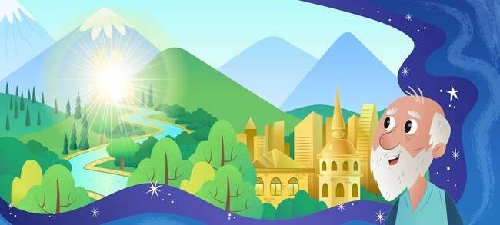
සුන්දර දේශයද දෙන බවට දෙවි ඔහුට පොරොන්දු විය.

Slide 70
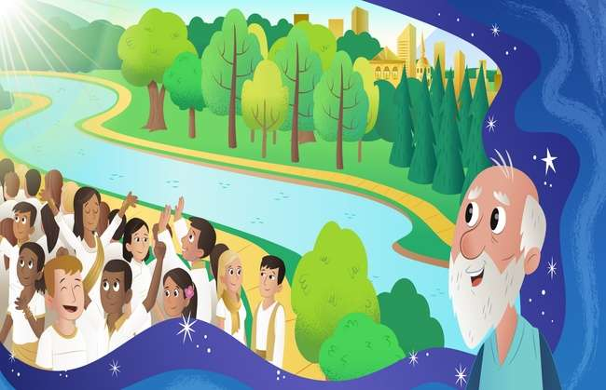
“ඔබේ දරුවන් අහසේ තරු මෙන්ද මුහුදු වෙරළේ වැලි මෙන්ද වැඩි වනු ඇත.” ආබ්‍රහම් යෙහෝවාගේ පොරොන්දුව විශ්වාස කළේය.

Slide 71

දෙවියන් වහන්සේ ඔහුගේ පොරොන්දුව ඉටු කළේය. සාරා ආබ්‍රහම්ට දාව පුතෙක් බිහි කළාය. ආබ්‍රහම් ඊසාක් යන නම තැබුවේ ප්‍රීතිය යන්නයි .

Slide 72
අද පාඩම
ආබ්‍රහම් දෙවිගේ පොරොන්දුව විශ්වාස කළේ ඔහුට එය කළ නොහැකි දෙයක් ලෙස පෙනුණත්.
ආබ්‍රහම්ගේ විශ්වාසය දුටු විට දෙවියන් වහන්සේ ඉතා සතුටු විය. දෙවි ඔහුට පොරොන්දු වූ පුත්‍රයා වූ ඊසාක්ව දුන්නේය.
එය අපට කළ නොහැකි දෙයක් ලෙස පෙනුනත්, දෙවියන් වහන්සේ ඔහුගේ පොරොන්දුව නිසැකවම ඉටු කරයි.

Slide 73
දෙවියන් යනු…
දෙවියන් යනු...
සර්වබලධාරී (සියල්ල කළ හැකි)

Slide 74
අද ප්‍රශ්නාවලිය
ඊසාක් සිටින විට ආබ්‍රහම්ට වයස කීයද?
① 90
② 80
③ 70
④ 100
④ 100

Slide 75
අද වචනය
ආබ්‍රහම්ට දාව ඔහුගේ පුත් ඊසාක් උපදින විට ආබ්‍රහම්ට වයස අවුරුදු සියයකි.
(උත්පත්ති 21:5)

Slide 76

අංක 8 දෙවියන් වහන්සේගේ වචනය
ආබ්රහම් ඊසාක්ව දෙවියන් වහන්සේට පූජා කළේය

Slide 77
අද වචනය
එවිට දෙවි, “ඔබේ පුත්‍රයා, ඔබේ එකම පුත්‍රයා වන ඔබ ආදරය කරන ඊසාක් රැගෙන යන්න.
මොරියා පළාතට යන්න. දවන පූජාවක් ලෙස ඔහුව එහි පූජා කරන්න
එක් කන්දක් මත මම ඔබට කියන්නම්."
උත්පත්ති 22:2

Slide 78

දවසක් දෙවි ආබ්‍රහම්ට මෙහෙම කිව්වා.
“ඔබේ එකම පුත්‍රයා මට දවන පූජාවක් ලෙස ඔප්පු කරන්න.”

Slide 79

ආබ්‍රහම් ඊසාක්ට කොතරම් ප්‍රේම කළාද කියනවා නම් ඔහු දෙවිගෙන් අසා දැනගත් විට ඔහුට අපහසු විය. නමුත් ඔහු දෙවිට කීකරු වීමට තීරණය කළේය.

Slide 80

ආබ්‍රහම් ඊසාක්ව බැඳ පූජාසනය මත තැබූ අතර ඔහු ඔහුව මරා දැමීමට උත්සාහ කළේය. ඒ මොහොතේම,

Slide 81

“ආබ්‍රහම්, ආබ්‍රහම්, ඔහුව මරන්න එපා. එයාට මොකුත් කරන්න එපා. දැන් මම දන්නවා ඔබ දෙවියන් වහන්සේට භය සහ ප්‍රේම කරන බව." දෙවියන් වහන්සේ ආබ්‍රහම්ට කළ පරීක්ෂණය මෙයයි.

Slide 82

"ස්තූතියි, දෙවියනේ!" දෙවි ආබ්‍රහම්ගේ ඇදහිල්ල සතුටින් පිළිගත්තා. දෙවියන් වහන්සේ ඔහුව සියලු ඇදහිලිවන්තයන්ගේ මුතුන්මිත්තෙකු බවට පත් කළේය.

Slide 83
අද පාඩම
ආබ්‍රහම් ඊසාක්ට බොහෝ සේ ප්‍රේම කළ නමුත් ඔහුට වඩා වැදගත් වූයේ දෙවිගේ වචනයට කීකරු වීමය.
මම වෙනත් ඕනෑම දෙයකට වඩා දෙවියන් වහන්සේට ප්‍රේම කළ යුතු අතර ලෝකයේ වෙනත් ඕනෑම පුද්ගලයෙකුට වඩා ප්‍රේම කළ යුතුය.

Slide 84
දෙවියන් යනු?
දෙවියන් තමයි..
පරීක්ෂණයෙන් අපගේ ඇදහිල්ල ශක්තිමත් කරන අපගේ පියාණෙනි.

Slide 85
අද ප්‍රශ්නාවලිය
දවන පූජාවක් ලෙස ඔප්පු කිරීමට දෙවි ආබ්‍රහම්ට පැවසුවේ කුමක්ද?
① පුතා
① පුතා
② බිරිඳ
③ බල්ලා
④ බැටළුවන්

Slide 86
අද වචනය
එවිට දෙවි, “ඔබේ පුත්‍රයා, ඔබේ එකම පුත්‍රයා වන ඔබ ආදරය කරන ඊසාක් රැගෙන යන්න.
මොරියා පළාතට යන්න. දවන පූජාවක් ලෙස ඔහුව එහි පූජා කරන්න
එක් කන්දක් මත මම ඔබට කියන්නම්."
උත්පත්ති 22:2

Slide 87

අංක 9 එම වචනය වල දෙවි
අයිසැක් රණ්ඩු වුණේ නැහැ

Slide 88
අද වචනය
ඔහු එතැනින් එහාට ගොස් තවත් ළිඳක් හාරා, කිසිවකු ඒ ගැන දබර කළේ නැත.
ඔහු එයට රෙහොබොත් යන නම තැබූ අතර, “දැන් සමිඳාණන් වහන්සේ අපට ඉඩ දී ඇත
අපි දේශයේ සමෘද්ධිමත් වන්නෙමු."
උත්පත්ති 26: 22

Slide 89
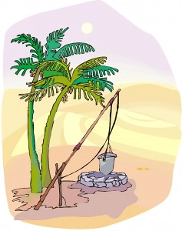
එම ළිං විය ඒ නිසා වැදගත්, නිසා ඔව්හු හැකි ලැබෙනවා නැවුම් ජල කාන්තාරයේ. ඊසාක්ට ඔහුගේ පියාට උරුම වූ ළිං තිබුණි.

Slide 90

කෙසේවෙතත්, පිලිස්තිවරු ඔහුට ඊර්ෂ්‍යා කළහ. ඉතින්, ඔවුන් ළිං පොළොවෙන් පිරෙව්වා.

Slide 91
එහෙත්, ඊසාක් ඔවුන් සමඟ රණ්ඩු වූයේ නැත. ඔහු ඉවතට ගොස් ළිඳ හාරා. ඔහු මිරිදිය ළිඳක් සොයා ගත්තේය.

Slide 92

මේ වෙලාවේ අනිත් අය ඊසාක්ගෙන් ලිඳ ගත්තා. එහෙත්, ඔහු ඔවුන් සමඟ ද රණ්ඩු වූයේ නැත.

Slide 93

දෙවි ඊසාක්ට ආශීර්වාද කළා. ඔහු නැවතත් තවත් ළිඳක් කැපුවේය. දෙවියන් වහන්සේ ඔහුට එතැනින් මිරිදිය දුන්නා. ඊසාක් පූජාසනයක් ගොඩනඟා ස්තුති පූජාවක් දුන්නේය.

Slide 94
අද පාඩම
ඔහුගේ ළිං උදුරාගත් අය සමඟ ඊසාක් දබර කළේ නැත.
දෙවි ඊසාක්ට ආශීර්වාද කළා.
අපිත් අනුන් එක්ක රණ්ඩු වෙන්න ඕන නෑ.
අපි අන් අයට ආදරය කළ යුතු අතර සමාව දිය යුතුය.

Slide 95
දෙවියන් යනු ??
දෙවි ….
අන් අය සමඟ රණ්ඩු වන අයට ඔහු වෛර කරයි.
ඔහු එකිනෙකාට ආදරය කරන අයට ආදරය කරයි.

Slide 96
අද ප්‍රශ්නාවලිය
ඊසාක් දුෂ්කර කාලයක් වින්දේ කුමක් නිසාද?
① නිවස
② බැටළු පැටවා
③ හොඳයි
③ හොඳයි
④ පවුල

Slide 97
අද වචනය
ඔහු එතැනින් එහාට ගොස් තවත් ළිඳක් හාරා, කිසිවකු ඒ ගැන දබර කළේ නැත.
ඔහු එයට රෙහොබොත් යන නම තැබූ අතර, “දැන් සමිඳාණන් වහන්සේ අපට ඉඩ දී ඇත
අපි දේශයේ සමෘද්ධිමත් වන්නෙමු."
උත්පත්ති 26: 22

Slide 98

අංක 10 එම වචනය වල දෙවි
ඒසව් කුලුඳුල්කම විකුණුවා
එක් රතු ඉස්ටුවක් සඳහා

Slide 99
අද වචනය
එවිට යාකොබ් ඒසව්ට රොටි සහ පරිප්පු ඉස්ටුවක් දුන්නේය.
එයා කාලා බීලා නැගිටලා යන්න ගියා.
එමනිසා, ඒසව් ඔහුගේ කුලුඳුල්කම හෙළා දුටුවේය.
උත්පත්ති 25:34

Slide 100

ඊසාක්ගේ බිරිඳ රෙබෙකා නිවුන් දරුවන් බිහි කළාය. පළමු පුත්‍රයාගේ නම ඒසව් වන අතර දෙවැන්නා යාකොබ්ය.

Slide 101

ඒසව් දඩයම් කිරීමට කැමති විය. එබැවින් ඔහු එළිමහන් ක්‍රියාකාරකම් වලට ප්‍රිය කළේය. එහෙත්, යාකොබ් නිශ්ශබ්දව නිවසේ රැඳී සිටියේය.

Slide 102

දිනක්, යාකොබ් ඉස්ටුවක් උයමින් සිටින විට, ඒසව් දඩයම් කිරීමෙන් පසු බඩගිනි නැවත නිවසට පැමිණියේය.

Slide 103
"මට ඉස්ටුවක් දෙන්න!", "මුලින්ම මට ඔබේ කුලුඳුල්කම විකුණන්න. එහෙනම් මම ඔයාට ටිකක් දෙන්නම්." ඒසව් කොතරම් බඩගින්නේ සිටියාද කියනවා නම් ඔහු තම කුලුඳුල්කම එක් රතු ඉස්ටුවක් සඳහා විකුණුවා.

Slide 104

අවසානයේදී, යාකොබ් ආශීර්වාදය ලබා ගැනීම සඳහා තම පියාව රවටා ගත්තේය. අවසානයේ ඔහුට ආශිර්වාදය ලැබුණා. මේ සියල්ල සිදුවූයේ දෙවියන්ගේ පිහිටෙනි.

Slide 105
අද පාඩම
ඒසව් සිතුවේ ආත්මික ආශීර්වාද ලබාගැනීමට වඩා කුසගින්නෙන් පෙළෙන ප්‍රශ්න විසඳීම වැදගත් බවයි.
අවසාන, යාකොබ් බවට පත් විය එම ඊශ්‍රායෙල්වරුන්ගේ මුතුන් මිත්තන්.
වඩා වැදගත් යැයි ඔබ සිතන්නේ කුමක්ද?
දෙවියන් වහන්සේගේ දරුවන් වීමේ ආශිර්වාදය කිසිවකට ආදේශ කළ නොහැක.

Slide 106
දෙවියන් යනු?
දෙවි වේ
මිනිසුන්ගේ වැරදි සහ බොරු තිබියදීත් දෙවියන් වහන්සේ තම කැමැත්ත ඉටු කරයි.

Slide 107
අද' ප්‍රශ්නාවලිය
ඒසව් තම කුලුඳුල්කම විකුණුවේ කුමක් සඳහාද?
① නූඩ්ල්ස්
② පාන්
③ මස්
④ රතු ඉස්ටුවක්
④ රතු ඉස්ටුවක්

Slide 108
අද වචනය
එවිට යාකොබ් ඒසව්ට රොටි සහ පරිප්පු ඉස්ටුවක් දුන්නේය.
එයා කාලා බීලා නැගිටලා යන්න ගියා.
එමනිසා, ඒසව් ඔහුගේ කුලුඳුල්කම හෙළා දුටුවේය.
උත්පත්ති 25:34

Slide 109

අංක 11 දෙවියන් වහන්සේගේ වචනය
යාකොබ්ගේ සිහිනය

Slide 110
අද වචනය
ඔහු සිහිනයක් දුටුවේ, පඩිපෙළක් පෘථිවිය මත රැඳී ඇති අතර, එහි මුදුන ස්වර්ගයට ළඟා වන අතර, දෙවියන් වහන්සේගේ දූතයන් ඒ මතට නැඟී බසිමින් සිටිනු දුටුවේය.
උත්පත්ති 28: 12

Slide 111

යාකොබ් තම සහෝදරයාව බොරුවෙන් රැවටුවේය. ඔහු මරා දමනු ඇතැයි බිය විය. ඉතින් එයා ගෙදරින් පැනලා ගියේ හරන් ප්‍රදේශයේ මාමා ළඟට.

Slide 112

රාත්‍රියේ එහි ගලක් ගෙන එය කොට්ටයක් ලෙස හිස යට තබාගෙන නිදාගත්තේය. පවුලක් නොමැතිව ඔහු එහි තනි විය. ඒ නිසා ඔහු බියට පත් වූ අතර තනිකමක් දැනුනි.

Slide 113

යාකොබ් දුටුවේ දෙවියන් වහන්සේගේ දූතයන් පොළොවේ පඩිපෙළකින් ස්වර්ගයට නැඟී බැස යන ආකාරයයි.

Slide 114

“මම ඔබ සමඟ සිටිමි, ඔබ යන යන තැන ඔබ බලාගන්නෙමි” යන දෙවියන් වහන්සේගේ හඬ ඔහුට ඇසිණි.

Slide 115

ඔහු උදෑසන අවදි වූ විට, ඔහු තමා සමඟ සිටින බවට පොරොන්දු වූ දෙවියන් වහන්සේට නමස්කාර කර, දෙවියන් වහන්සේට මහිමය දුන්නේය.

Slide 116
අද පාඩම
තනිව සිටීමට බිය වූ යාකොබ් සමඟ දෙවියන් වහන්සේ සිටියාක් මෙන්,
අප තනිව සිටින විට අපගේ පියාණන් වන දෙවියන් වහන්සේද අපව රැකබලා ගනී.
යාකොබ් මෙන් අපත් අප සමඟ සැමදා සිටින දෙවියන්වහන්සේට ගෞරව කර මහිමය දිය යුතුය.

Slide 117
දෙවියන් යනු?
දෙවි
දෙවියන් වහන්සේ අප සමඟ ඕනෑම තැනක සහ ඕනෑම වේලාවක සිටී.
දෙවියන් වහන්සේ සැමවිටම අපව රැකබලා ගනී.

Slide 118
අද ප්‍රශ්නාවලිය
යාකොබ් නිදා සිටියදී කොට්ටයක් ලෙස ගත්තේ කුමක්ද?
① ලී
② ගල්
② ගල්
③ බෑගය
④ සත්ව සම

Slide 119
අද වචනය
ඔහු සිහිනයක් දුටුවේ, පඩිපෙළක් පෘථිවිය මත රැඳී ඇති අතර, එහි මුදුන ස්වර්ගයට ළඟා වන අතර, දෙවියන් වහන්සේගේ දූතයන් ඒ මතට නැඟී බසිමින් සිටිනු දුටුවේය.
උත්පත්ති 28: 12

Slide 120

අංක 12 එම වචනය වල දෙවි
ජෝසප් ඔහුගේ සහෝදරයන් විසින් විකුණන ලදී

Slide 121
අද වචනය
"දැන් එන්න, අපි මෙයාව මරලා මේ පොකුණකට දමමු
දරුණු සතෙකු ඔහුව ගිල දැමූ බව පවසන්න.
එතකොට අපි බලමු මෙයාගෙ හීන වලට මොකද වෙන්නේ කියලා."
(උත්පත්ති 37:20)

Slide 122

යාකොබ්ට පුතුන් දොළොස් දෙනෙක් සිටියහ. ඔහු තම අනෙක් සියලුම පුතුන්ට වඩා ජෝසප්ට ප්‍රේම කළේය. ඉතින් ඔහු යෝසෙප්ට ඉතා අලංකාර රෙද්දක් සෑදුවා

Slide 123

ඔහුගේ පියා ඔහුට විශේෂයෙන් ආදරය කළ නිසා ඔහුගේ සහෝදරයන් ඔහුට බොහෝ වෛර කළහ. “අපි ජෝසෆ් විකුණමු. අපි තාත්තාට කියමු මැරුණා.

Slide 124

ඔවුන් පැමිණි වෙළඳුන්ට වහලෙකු ලෙස ජෝසෙප්ව විකුණුවා.
මෙය ඇසූ ජාකොබ් දැඩි ශෝකයට පත් විය.

Slide 125

යෝසෙප් වහලෙකු ලෙස දුෂ්කර ජීවිතයක් ගත කළේය. කෙසේ වෙතත්, ඔහු කිසිම පාපයක් නොකර දෙවියන් වහන්සේ කෙරෙහි විශ්වාසය තබා විශ්වාසය තැබීය.

Slide 126

යෝසෙප්ව සිරගත කළේ බොරු චෝදනාවක් මතයි. කෙසේවෙතත්, ඔහු සිරගෙදරදී පවා දෙවියන් වහන්සේ ඉදිරියෙහි ධර්මිෂ්ඨ වීමට උත්සාහ කළේය. දෙවියන් වහන්සේ යෝසෙප්ව අමතක නොකළ අතර දෙවියන් වහන්සේ ඔහු වෙනුවෙන් පුදුමාකාර සැලසුම් තිබුණි.

Slide 127


අද පාඩම
යෝසෙප්ව ඔහුගේම සහෝදරයන් විසින් වෛර කර වහලෙකු ලෙස විකුණුවා. බොරු චෝදනාවක් මත ඔහුව සිරගත කරන ලදී.
කෙසේ වෙතත්, ඔහු දෙවියන් වහන්සේ කෙරෙහි විශ්වාසය තැබූ අතර, තවදුරටත් කිසිම පාපයක් නොකිරීමට උත්සාහ කළේය.
අපට යම් යම් දුෂ්කරතා ඇති විය හැක.
අපි කිසිම පාපයක් නොකර අපගේ යාච්ඤාවට කැමැත්තෙන් සවන් දෙන අපගේ පියාණන් වන දෙවියන් වහන්සේගෙන් උපකාර ඉල්ලා සිටිමු.

Slide 128
දෙවියන් යනු?
අපේ දෙවි පියාණන්..
දුෂ්කර කාලවලදී පවා අපගේ පියාණන් වන දෙවියන් වහන්සේ අප වෙනුවෙන් පුදුමාකාර සැලසුම් ඇත.

Slide 129


අද ප්‍රශ්නාවලිය
යාකොබ් තම පුතුන් දොළොස් දෙනාගෙන් ජෝසප්ට පමණක් දුන්නේ කුමක්ද?
① සෙල්ලම් බඩු
② බයිබලය
③ පොහොසත් ලස්සන රෙදි
③ පොහොසත් ලස්සන රෙදි
④ මුදල්

Slide 130
අද වචනය
"දැන් එන්න, අපි මෙයාව මරලා මේ පොකුණකට දමමු
දරුණු සතෙකු ඔහුව ගිල දැමූ බව පවසන්න.
එතකොට අපි බලමු මෙයාගෙ හීන වලට මොකද වෙන්නේ කියලා."
(උත්පත්ති 37:20)

Slide 131

අංක 13 දෙවියන් වහන්සේගේ වචනය
ජෝසප් ඊජිප්තුවේ අගමැති විය

Slide 132
අද වචනය
එබැවින් පාරාවෝ ජෝසෙප්ට කතා කොට, “මම මෙයින් ඔබව මුළු ඊජිප්තු දේශය භාරව පත් කරමි”යි කී ය.
උත්පත්ති 41: 41

Slide 133

ඊජිප්තුවේ රජ වූ පාරාවෝ සිහිනයක් දුටුවේය. මහත හරක් 7ක් ඊට පස්සේ කැත හරක් 7ක් එළියට ආවා. කැත හරක් 7ක් මහත හරක් 7ක් කෑවා. ඒක හරිම අමුතු හීනයක්.

Slide 134

මාලිගාවේදී ඔහුගේ සිහිනය අර්ථකථනය කිරීමට කිසිවෙකුට නොහැකි විය. යෝසෙප්ගේ උපකාරය ලැබූ ප්‍රධාන කුසලාන දරන්නා ඔහුව රජුට හඳුන්වා දුන්නේය.

Slide 135

දෙවි යෝසෙප්ට ප්‍රඥාව ලබා දුන්නා. එබැවින් ඔහුට සිහිනයේ තේරුම තේරුම් ගෙන එය රජුට පැවසිය හැකිය.

Slide 136

පාරාවෝ කොතරම් පෙලඹුණාද කියනවා නම් ඔහු සිරකරුවෙකුව සිටි යෝසෙප්ව දේශයේ දෙවන ඉහළම තනතුරට පත් කළේය.

Slide 137

ජෝසප් ඊජිප්තුවේ අගමැති වී දෙවියන් වහන්සේ ඔහුට දුන් ප්‍රඥාවෙන් දේශය හොඳින් පාලනය කළේය.

Slide 138
අද පාඩම
දෙවියන් වහන්සේ යෝසෙප් ගැන පුදුම සැලසුම් තිබුණා.
අපි යම් දුෂ්කරතාවන්ට මුහුණ දෙන විට, අපද කලකිරීමට පත් නොවිය යුතුය.
නමුත් අප වෙනුවෙන් දෙවියන් වහන්සේගේ විශ්මිත සැලසුම් බලාපොරොත්තු විය යුතු අතර දෙවියන් වහන්සේව විශ්වාස කළ යුතුය.

Slide 139
දෙවියන් යනු?
දෙවියන් වහන්සේ ඔහුගේ කැමැත්තට අනුව කරයි.
පහත් අය උසස් කරනු ලබන අතර උසස් අය පහත් කරනු ලැබේ.

Slide 140
අද ප්‍රශ්නාවලිය
පාරාවෝගේ සිහිනයේ පෙනී සිටි සතුන් මොනවාද?
① කුරුල්ලා
② බල්ලා
③ අශ්වයා
④ ගවයා
④ ගවයා

Slide 141
අද වචනය
එබැවින් පාරාවෝ ජෝසෙප්ට මෙසේ කීවේය.
“මම මෙයින් ඔබව මුළු ඊජිප්තු දේශය භාරව පත් කරමි.”
උත්පත්ති 41: 41

Slide 142

නැත. 14 දෙවියන් වහන්සේගේ වචනය
ජෝසෆ් නැවතත් ඔහුගේ සහෝදරයන් හමුවිය

Slide 143
අද වචනය
යෝසෙප් ඔහුගේ සහෝදරයන්ව හඳුනාගත්තත්, ඔවුන් ඔහුව හඳුනාගත්තේ නැහැ.
උත්පත්ති 42: 8

Slide 144

පාරාවෝ ජෝසෆ් ඊජිප්තුවේ අගමැති ලෙස පත් කළේය. ජෝසප් වසර 7ක දරුණු සාගතය නැණවත් ලෙස පාලනය කළේය.

Slide 145

කෙසේවෙතත්, සාගතය නිසා කානාන්හි ධාන්‍ය තිබුණේ නැත. ඔවුන්ට කෑමට ධාන්‍ය ටිකක් ලබාගැනීමට ඊජිප්තුවට යාමට සිදු විය. යෝසෙප්ගේ සහෝදරයෝ කෑම මිල දී ගැනීමට ඊජිප්තුවට ගියහ.

Slide 146

යෝසෙප් ඔහුගේ සහෝදරයන්ව හඳුනාගත්තත්, ඔවුන් ඔහුව හඳුනාගත්තේ නැහැ.

Slide 147

ජෝසප් තමා කවුදැයි ඔවුන්ට කීවේය. ඔවුන් ඔහු දෙස පුදුමයෙන් බලා සිටි අතර ඔහුට බිය විය

Slide 148

දෙවි ඔහුව ඊජිප්තුවට යැව්වේ මන්දැයි යෝසෙප් හඳුනාගත්තා. ඔහු තම සහෝදරයන්ට සමාව දී තම පවුලේ සියල්ලන්ම ඊජිප්තුවට ගෙන ගොස් ඔවුන්ව ආරක්ෂිතව රැකබලා ගත්තේය.

Slide 149
අද පාඩම
යෝසෙප් තමාට නරක ලෙස සැලකූ සහ දෙවිගේ කැමැත්තට අනුව ඔවුන්ට ප්‍රේම කළ ඔහුගේ සහෝදරයන්ට සමාව දුන්නේය.
අපි අපේ පවුලේ අයට සහ මිතුරන්ට සමාව දී ඔවුන්ට ආදරය කළ යුතුයි.

Slide 150
දෙවියන් යනු?
දෙවි..
අපට සමාව දී අපට ආදරය කරයි.

Slide 151
අද ප්‍රශ්නාවලිය
ජෝසප් අගමැති වූයේ කුමන රටේද?
① ඊජිප්තුව
① ඊජිප්තුව
② ඊශ්‍රායලය
③ පර්සියාව
④ බබිලෝනිය

Slide 152
අද වචනය
යෝසෙප් ඔහුගේ සහෝදරයන්ව හඳුනාගත්තත්, ඔවුන් ඔහුව හඳුනාගත්තේ නැහැ.
උත්පත්ති 42: 8

Slide 153

අංක 15 දෙවියන් වහන්සේගේ වචනය
වතුරෙන් බේරුණු ළමයෙක්

Slide 154
අද වචනය
දරුවා වැඩුණු පසු ඇය ඔහුව පාරාවෝගේ දියණිය වෙත ගෙන ගිය අතර ඔහු ඇගේ පුත්‍රයා බවට පත් විය. “මම ඔහුව වතුරෙන් ගොඩට ගත්තා” කියා ඇය ඔහුට මෝසෙස් යන නම තැබුවාය.
නික්මයාම 2:10

Slide 155

ඊජිප්තුවේ රජ වූ පාරාවෝ, සියලුම ඊශ්‍රායෙල් අලුත උපන් පිරිමි ළමයින් නයිල් ගඟට විසි කර මරා දැමීමට අණ කළේය.

Slide 156

මෝසෙස්ගේ මව වන ජොකෙබෙද්ට තම පුතාව නයිල් ගඟට ගෙන යාමට ඉඩ හැරීම හැර වෙනත් විකල්පයක් තිබුණේ නැත.

Slide 157

එකල ඊජිප්තු කුමරිය ගඟේ දිය නාමින් සිටියදී අහම්බෙන් දරුවා දැක ඇත. ඇගේ සිතේ තිබුනේ පිරිමි ළමයා වැඩීමයි.

Slide 158

කුමරිය පිරිමි ළමයා කූඩයෙන් එළියට ගන්නා ආකාරය ඔහුගේ සහෝදරිය දුටුවාය. ඇය පිරිමි දරුවාට කිරි දීමට ඔහුගේ සැබෑ මව වන ජොකෙබෙඩ්ව හඳුන්වා දුන්නාය.

Slide 159

දරුවා වැඩුණු පසු, ඔහුව කුමරිය වෙත ගෙන ගොස් ඇගේ පුත්‍රයා බවට පත් විය. ඇය ඔහුට මෝසෙස් යන නම තැබුවාය, “මම ඔහුව වතුරෙන් ගොඩට ගත්තා. මෝසෙස් ඊජිප්තුවේ වර්ධනය විය මාලිගාව.

Slide 160
අද පාඩම
දෙවි මෝසෙස්ව බේරගත්තා.
දෙවියන් වහන්සේ අපව ගලවා ගත්තේ ඔහුගේ විස්මිත ප්‍රඥාව සහ බලය (ප්‍රතිපාදන) මගිනි.
දෙවියන් වහන්සේගේ සැලසුම් සෑම විටම මගේ සැලසුම්වලට වඩා විශාල හා පරිපූර්ණ බව අපි විශ්වාස කරමු.

Slide 161
දෙවියන් යනු කවුද?
දෙවි..
කුමන බාධා පැමිණියද තම කැමැත්ත ඉෂ්ට කරන සර්වබලධාරී දෙවියන් ඔහුය.

Slide 162
අද ප්‍රශ්නාවලිය
වතුරේ ගසාගෙන ගිය දරුවාට මොකද වුණේ?
① ඔහු දියේ ගිලී මසුන් විසින් අනුභව කරන ලදී.
② කුරුල්ලන් දරුවා බේරා ගත්තා.
③ දෙවියන් වහන්සේ දරුවා අහසින් ගලවා ගත් සේක.
④ ඊජිප්තුවේ කුමරිය දැක ඔහුව බේරා ගත්තාය.
④ ඊජිප්තුවේ කුමරිය දැක ඔහුව බේරා ගත්තාය.

Slide 163
අද වචනය
දරුවා වැඩුණු පසු ඇය ඔහුව පාරාවෝගේ දියණිය වෙත ගෙන ගිය අතර ඔහු ඇගේ පුත්‍රයා බවට පත් විය. “මම ඔහුව වතුරෙන් ගොඩට ගත්තා” කියා ඇය ඔහුට මෝසෙස් යන නම තැබුවාය.
නික්මයාම 2:10

